Slide 1

ClinicalKey
Klinik Arama Motoru

Slide 2
Elsevier Hakkında

Slide 3

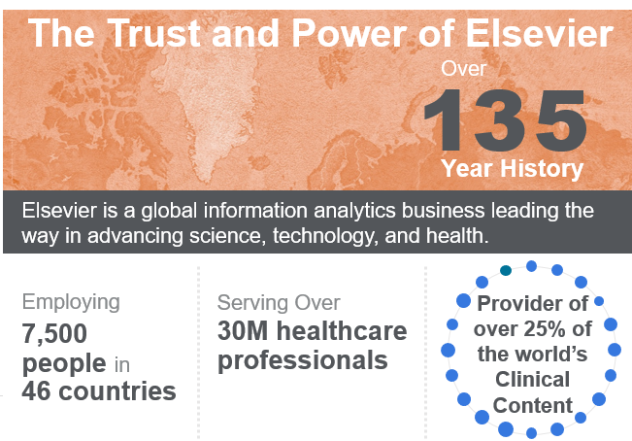
Elsevier’in Güvenilirliği ve Gücü
135
Yılı Aşan Tecrübe
Elsevier: Bilim, Teknoloji ve Sağlığın Geliştirilmesinde Lider Kuruluş.
Elsevier: Bilim, Teknoloji ve Sağlığın Geliştirilmesinde Lider Kuruluş
Dünyadaki klinik içeriğin %25’ini sağlamaktadır.
46 ülkede
7,500 çalışanı ile
30 Milyon Sağlık profesyoneline hizmet vermektedir.
Notes:
Over the last 135 years, Elsevier has evolved from a pre-eminent publisher of the world’s best scientific literature (including iconic reference works such Gray’s Anatomy) to its emergence today as information analytics company delivering insights to healthcare professionals and researchers. With the changing needs of today’s health professionals, Elsevier has adapted its focus to bringing clinical knowledge to the point of care.
In fact:
Elsevier employs 7,500 employees in 46 countries.
96% of the top 100 health systems in the U.S. use Elsevier’s Clinical Solutions
Today, more than 20 million healthcare professionals rely on Elsevier to help them find answers and provide the best patient care.

Slide 4
ClinicalKey Hakkında

Slide 5






ClinicalKey aranılan klinik bilginin bulunmasını ve uygulanmasını kolaylaştırarak klinik kararları destekleyen gelişmiş bir klinik arama motorudur.
Klinik arama motoru
Güvenilir içerik
ClinicalKey, tıbbi ve cerrahi içeriği ile en kapsamlı ve tamamı hergün güncellenen geniş kapsamlı tıp koleksiyonuna erişim sunmaktadır.

Slide 6


30+ tıbbi ve cerrahi uzmanlık alanını içermektedir
+15.000 hasta eğitimi materyali
+ 600 Dergi (The Lancet dahil)
Medlines
Patient
Handouts
Books
Journals
+ 7.000 Guideline
Guidelines
1.000’e yakın eKitap (Gray´s Anatomy dahil.)
Drug-
Mono-
graphs
+ 2.900 İlaç-Monografı – «Gold Standard» veritabanından
  + 60.000 tıbbi ve cerrahi video, +340 Procedure Consult videoları ve +4.000.000 Imaj
Clinical
Trials
Multimedia
ClinicalTrials.gov veritabanından Klinik Denemeler
Disease
Overviews
+800 Clinical Overviews / First Consult Monografı ve +1.400 Konu sayfası
MEDLINE abstraktları

Slide 7
ClinicalKey, hem genç öğrenciler hem de daha tecrübeli doktorlar için içerik sunmaktadır.
1. Yıl
Tıp Öğrencisi
6. Yıl
Tıp Öğrencisi
10 Yıl ve üzeri
Uzman Doktor
Klinik Öncesi Öğrenim
Klinik Öğrenim
Klinik Uygulama
Ders kitapları ,imajlar ve videolar ile temel bilimleri (anatomi gibi) öğrenme
Konu sayfaları ile yeni konuları ele alma
Ödevlere hazırlanma
Uygulama için uzmanların kullandığı aynı araçları kullanma
Araştırmalar konusunda güncel kalmak için dergilere erişim
Hasta başında klinik kararları alma
Güncel en iyi uygulamalar için akıllı arama motorunu kullanma
Genç meslektaşlarınız için öğrenim materyalleri hazırlama
En karmaşık vakalarda dahi klinik kararları alabilme
Notes:
ClinicalKey supports medical students and clinicians across their full lifecycle.
Pre-clinical learning is important to develop the right foundation and this is facilitated by access to textbooks covering your full curriculum, available anytime and anywhere, by all.
ClinicalKey Physician which is powered by hundreds of journals and reference books trains students well in clinical decision making, and therefore supports the clinical sciences learning part of their course.
And for practicing physicians there is no more all-round, trusted evidence platform available that support a clinicians different roles like that of teacher.

Slide 8

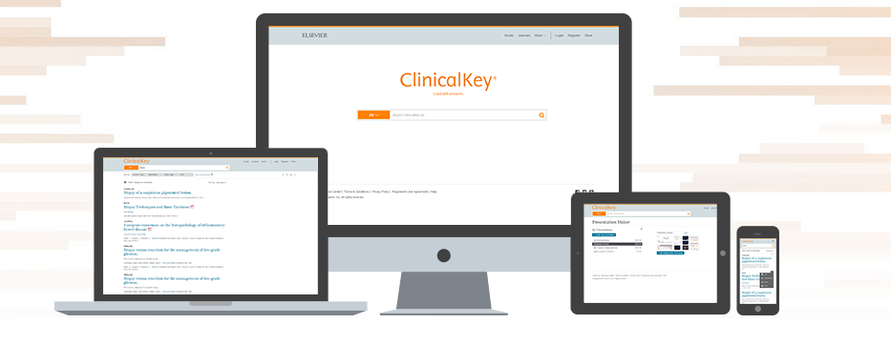



iOS ve Android ClinicalKey mobil aplikasyonu ile her zaman her yerden erişim

Slide 9
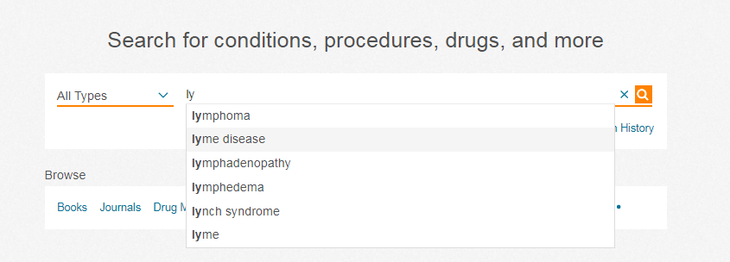
ClinicalKey arama motoru, arama teriminizi yazmaya başladığınız anda bir klinisyen gibi düşünerek ilgili klinik kavramları tanır ve kritik cevaplar için kısayollar sunarak soruları hızlıca yanıtlar.
Kapsamlı Aramalarınız için ClinicalKey Arama Kutucuğu
Otomatik öneriler ile arama yapma
Notes:
Let´s start with the search-bar: „It all starts with a simple search“
As you enter your search criteria, CK´s AutoSuggest feature automatically displays a list of relevant search terms. You then only have to click on the best match.
You can further refine your search results using filters.

Slide 10
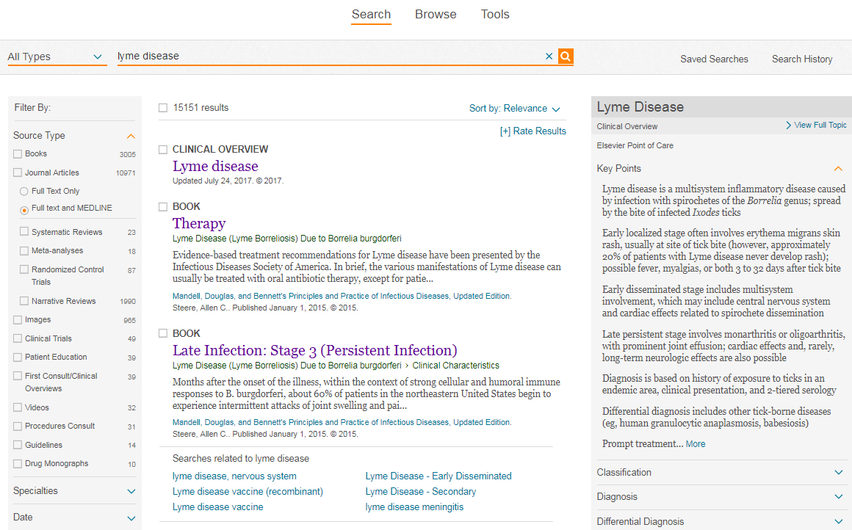
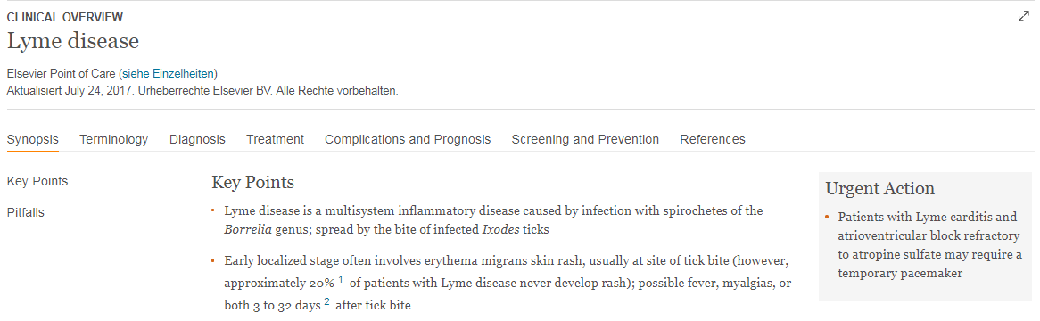
ClinicalKey, klinik açıdan en ilişkili içeriği arama sonuçları sayfasının en başında getirerek sunar ve kategorilere göre filtrelemenizi sağlar.
Klinik sorulara hızlı cevaplar
Clinical Overviews epidemiyoloji, risk faktörleri, tanı, tedavi ve daha fazlasına hızlı bir genel bakış sunmaktadır.
Notes:
After you perform a search and narrow down your results, the search results page shows the most clinically relevant results for your search.
You may apply the filters in order to refine your results Click 1 „Filter “
> You want a quick answer? You may filter with First Consult
> You want to improve your knowledge on a specific topic or get prepared for an exam? You may filter per Books and Full-Texts
> You want to prepare a presentation? You can filter with Multimedia
You may also sort your results by clinical relevance or by date according to your preference:
Click 2 „Sort by Relevance“ and Click 3 „Sort by Date“
In order to get quick answers to a specific disease, we have implemented on the right-hand-side topic pages Click 4 „Topic Pages“
CK offers through these Topic Pages over 1 400 disease, Topic Pages covering epidemiology, risk factors, diagnosis, treatments and more, as well as links to specialty specific answers and related drugs.

Slide 11
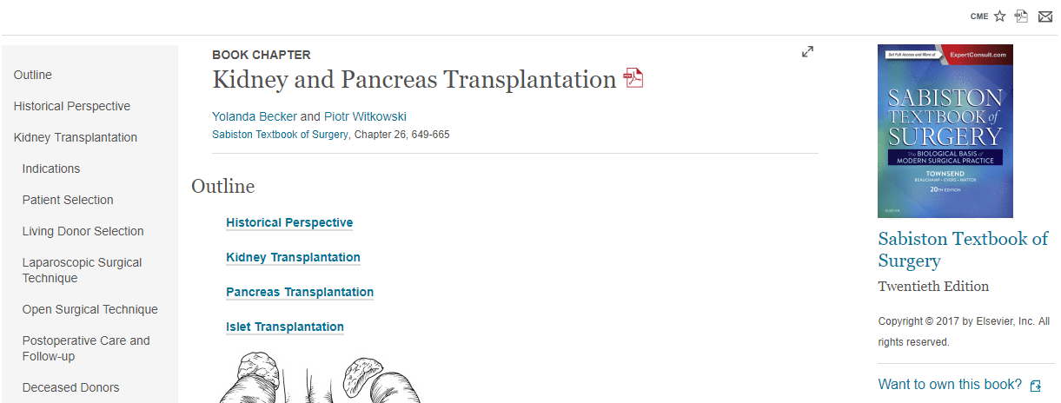
İçeriği kaydetme, indirme ve e-posta ile paylaşma
Notes:
After you select content on the search results page, you can display and read it in the Content reader
Click 1 „Open reading mode“
On the left-hand-side, you can access the content outline. Click 2 „Tabel of Content“
You simply click to navigate quickly to a specific section of the content
You may otherwise start a search with a given page or book Click 3 „Search This Page/This Book“
On the right-hand-side you may see the source of a give content, sign of reliability. Click 4 „Source“
You can print, download and email contents from CK:
Click 5 „Save icon“ : this allows you to save a given content in your favourites
Click 6 „PDF icon“: download a content as PDF and read it later offline
Click 7 „Email icon“: share a given content with your colleagues
Click 8 „Print icon“: print a content and read it later offline

Slide 12
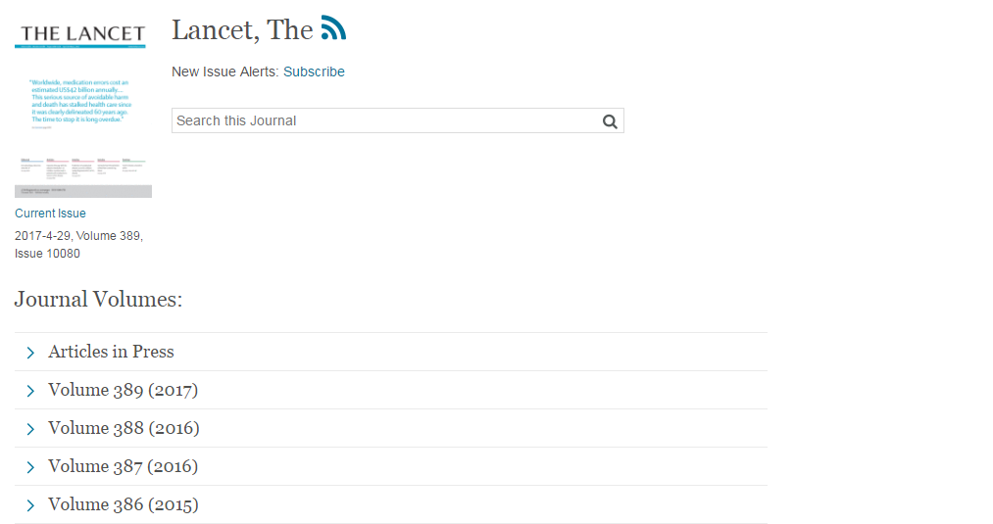
Seçilen içerik ile ilgili güncel bilgileri almak için e-posta alarmı oluşturma
Notes:
Same with Journals (Adapt live demo-example to audience)
Click 1 „Subscribe“: To receive new issue alerts

Slide 13
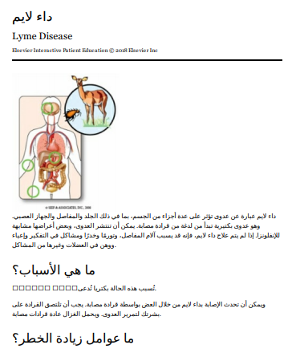
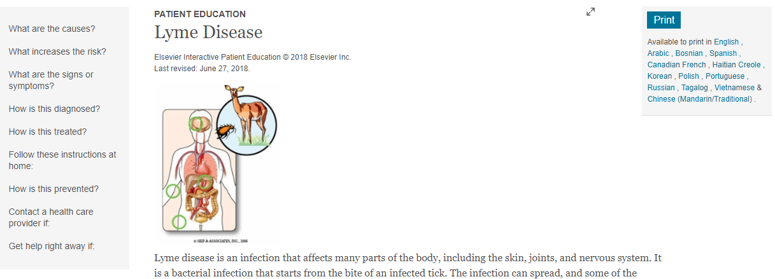
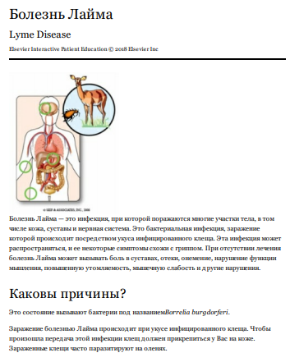
Hastalarınız ile farklı dillerde hasta eğitim materyallerini paylaşma
Notes:
You may share Patient Education handouts with patients for personal, noncommercial use. You can share information by printing it and giving patients a hard copy or by downloading it as PDF.
You can even personalize the handout by including your own comments. In order to do so, you simply have to click on „Print“.
From this, you can add special instructions and additional contacts.

Slide 14
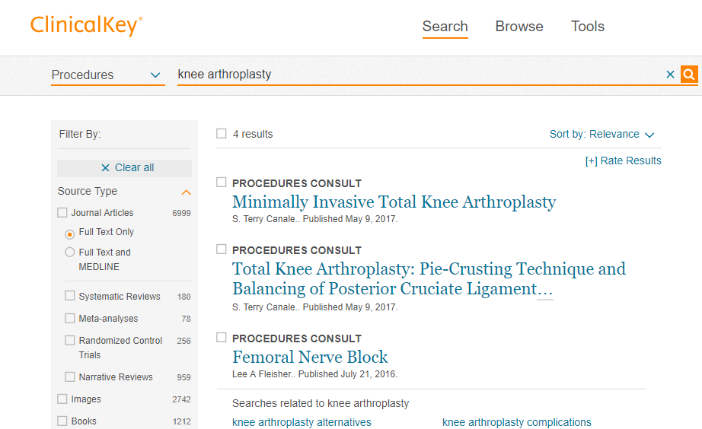
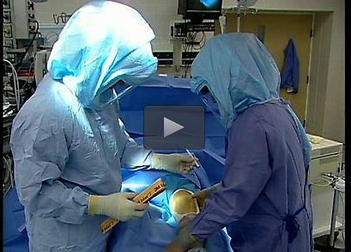
Güncel teknikleri öğrenmek ya da yeteneklerinizi tazelemek için tıbbi ve cerrahi videolar
Notes:
Videos that can be useful for juniors, whishing to get ready for a clinical operation

Slide 15
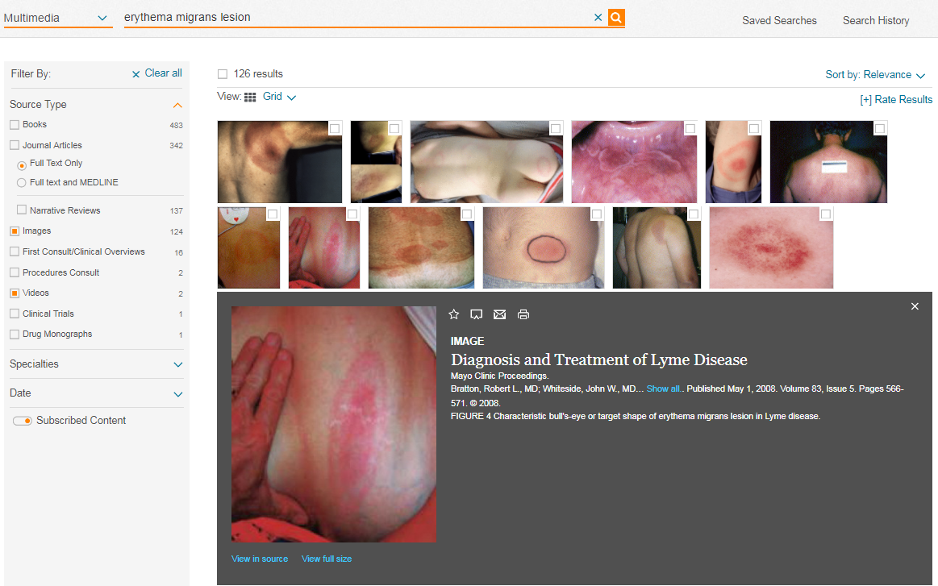
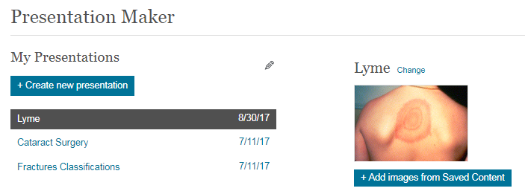

Sunumlarınız için görselleri bulma ve slaytlarınıza aktarma
Notes:
Multimedia with a huge collection of images and videos
You can add an image to your presentation Click 1 „Add to presentation“

Slide 16





ClinicalKey sadece bir içerik veritabanı değildir.
Sürekli olarak güvenli ve uygun maliyetli hasta bakımı
Gereksiz sevk, test ve tedavilerin azaltılması
Önlenebilir hastalıkların azaltılması
Geri ödeme cezalarına yol açan uygulama hatalarından sakınma
Davalarla karşı karşıya gelmeme
1
Hastalara daha fazla zaman ayırabilme
Asistan ve hemşirelerin hızlıca bilgileri bulmalarına yardımcı olma (multimedya içeriği dahil)
Tecrübeli doktorların seyrek hastalıklar için bilgilere, hastane rehberlerine ve sunumlara ulaşmalarına, sürekli tıp eğitimi kredileri (CME) kazanmalarına yardımı olma
2
Hastane profilini etkileyen kriterlerin geliştirilmesi
Hasta güvenliğini geliştirme
Akreditasyon olasılığını arttırma, Magnet ya da JCI gibi
3
Yeteneklerin geliştirilmesi
4
İşe alışmayı kolaylaştırma
Doktorlar ve hemşireler için eğitim maliyetlerinin azaltılması
Satın alma maliyetlerinin azaltılması
5
İçerik maliyetlerinin azaltılması (kitaplar, dergiler, ilaç bilgileri ve hasta eğitimi)
Source: ClinicalKey Product Team

